Slide 1
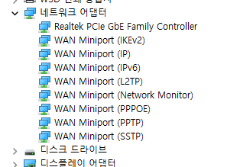
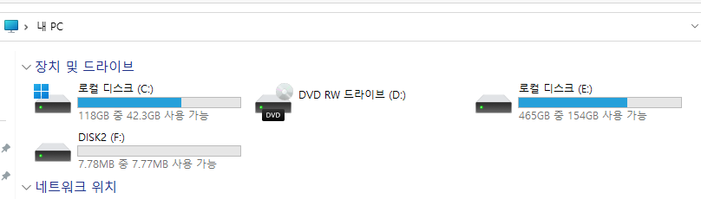
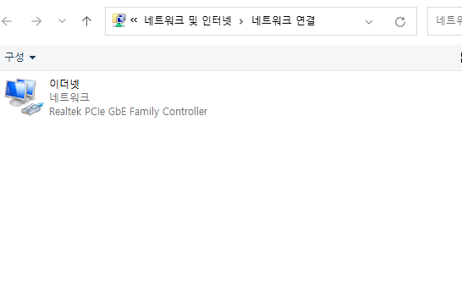
USB케이블을 꼽아도 해당
드라이버 안잡힘.
USB케이블을 꼽으면 디스크
드라이버로 잡힘.
WIFI 안잡힘.

